Slide 1



Slide 2
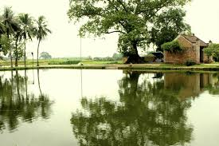
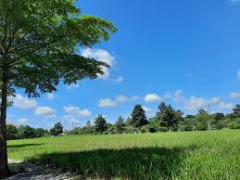
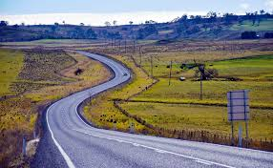
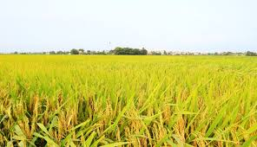
NHÌN TRANH ĐOÁN TỪ
N
Ô
N
G
T
H
Ô
N

Slide 3
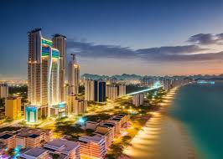
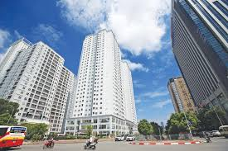
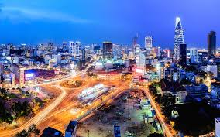
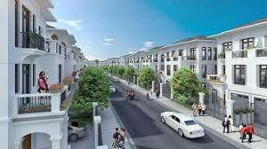
NHÌN TRANH ĐOÁN TỪ
T
H
À
N
H
P
H
Ố

Slide 4
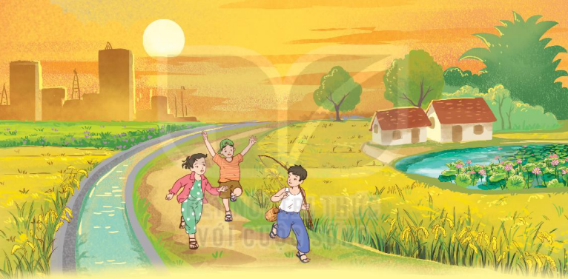

Slide 5




Notes:
Thiết kế: Hương Thảo – Zalo 0972115126

Slide 6


Chiều hè ở ngoại ô thật mát mẻ và cũng thật là yên tĩnh. Khi những tia nắng cuối cùng nhạt dần cũng là khi gió bắt đầu lộng lên. Không khí dịu lại rất nhanh và chỉ một lát, ngoại ô đã chìm vào nắng chiều.
Những buổi chiều hè êm dịu, tôi thường cùng lũ bạn đi dạo dọc con kênh nước trong vắt. Hai bên bờ kênh, dải cỏ xanh êm như tấm thảm trải ra đón bước chân người. Qua căn nhà cuối phố là những ruộng rau muống. Mùa hè, rau muống lên xanh mơn mởn, hoa rau muống tím lấp lánh. Rồi những rặng tre xanh đang thì thầm trong gió. Đằng sau lưng là phố xá, trước mặt là đồng lúa chín mênh mông và cả một khoảng trời bao la, những đám mây trắng vui đùa đuổi nhau trên cao. Con chim sơn ca cất tiếng hót tự do, thiết tha đến nỗi khiến người ta phải ao ước giá mình có một đôi cánh. Trải khắp cánh đồng là ráng chiều vàng dịu và thơm hơi đất, là gió đưa

Slide 7
thoang thoảng hương lúa chín và hương sen. Vẻ đẹp bình dị của buổi chiều hè vùng ngoại ô thật đáng yêu.
Nhưng có lẽ thú vị nhất trong chiều hè ngoại ô là được thả diều cùng lũ bạn. Khoảng không gian vắng lặng nơi bãi cỏ gần nhà tự nhiên chen chúc những cánh diều. Diều cốc, diều tu, diều sáo đua nhau bay lên cao. Tiếng sáo diều vi vu trầm bổng. Những cánh diều mềm mại như cánh bướm. Những cánh diều như những mảnh hồn ấu thơ bay lên với biết bao khát vọng. Ngồi bên nơi cắm diều, lòng tôi lâng lâng, tôi muốn gửi ước mơ của mình theo những cánh diều lên tận mây xanh.
(Theo Nguyễn Thuỵ Kha)

Slide 8
1
Chiều hè ở ngoại ô thật mát mẻ và cũng thật là yên tĩnh. Khi những tia nắng cuối cùng nhạt dần cũng là khi gió bắt đầu lộng lên. Không khí dịu lại rất nhanh và chỉ một lát, ngoại ô đã chìm vào nắng chiều.
Những buổi chiều hè êm dịu, tôi thường cùng lũ bạn đi dạo dọc con kênh nước trong vắt. Hai bên bờ kênh, dải cỏ xanh êm như tấm thảm trải ra đón bước chân người. Qua căn nhà cuối phố là những ruộng rau muống. Mùa hè, rau muống lên xanh mơn mởn, hoa rau muống tím lấp lánh. Rồi những rặng tre xanh đang thì thầm trong gió. Đằng sau lưng là phố xá, trước mặt là đồng lúa chín mênh mông và cả một khoảng trời bao la, những đám mây trắng vui đùa đuổi nhau trên cao. Con chim sơn ca cất tiếng hót tự do, thiết tha đến nỗi khiến người ta phải ao ước giá mình có một đôi cánh. Trải khắp cánh đồng là ráng chiều vàng dịu và thơm hơi đất, là gió đưa thoang thoảng hương lúa chín và hương sen. Vẻ đẹp bình dị của buổi chiều hè vùng ngoại ô thật đáng yêu.
2

Slide 9
3
Nhưng có lẽ thú vị nhất trong chiều hè ngoại ô là được thả diều cùng lũ bạn. Khoảng không gian vắng lặng nơi bãi cỏ gần nhà tự nhiên chen chúc những cánh diều. Diều cốc, diều tu, diều sáo đua nhau bay lên cao. Tiếng sáo diều vi vu trầm bổng. Những cánh diều mềm mại như cánh bướm. Những cánh diều như những mảnh hồn ấu thơ bay lên với biết bao khát vọng. Ngồi bên nơi cắm diều, lòng tôi lâng lâng, tôi muốn gửi ước mơ của mình theo những cánh diều lên tận mây xanh.
(Theo Nguyễn Thuỵ Kha)

Slide 10
1
Chiều hè ở ngoại ô thật mát mẻ và cũng thật là yên tĩnh. Khi những tia nắng cuối cùng nhạt dần cũng là khi gió bắt đầu lộng lên. Không khí dịu lại rất nhanh và chỉ một lát, ngoại ô đã chìm vào nắng chiều.
Những buổi chiều hè êm dịu, tôi thường cùng lũ bạn đi dạo dọc con kênh nước trong vắt. Hai bên bờ kênh, dải cỏ xanh êm như tấm thảm trải ra đón bước chân người. Qua căn nhà cuối phố là những ruộng rau muống. Mùa hè, rau muống lên xanh mơn mởn, hoa rau muống tím lấp lánh. Rồi những rặng tre xanh đang thì thầm trong gió.
Con chim sơn ca cất tiếng hót tự do, thiết tha đến nỗi khiến người ta phải ao ước giá mình có một đôi cánh.
2
Đằng sau lưng là phố xá, trước mặt là đồng lúa chín mênh mông và cả một khoảng trời bao la, những đám mây trắng vui đùa đuổi nhau trên cao.
Trải khắp cánh đồng là ráng chiều vàng dịu và thơm hơi đất, là gió đưa thoang thoảng hương lúa chín và hương sen.

Slide 11
1
Chiều hè ở ngoại ô thật mát mẻ và cũng thật là yên tĩnh. Khi những tia nắng cuối cùng nhạt dần cũng là khi gió bắt đầu lộng lên. Không khí dịu lại rất nhanh và chỉ một lát, ngoại ô đã chìm vào nắng chiều.
Những buổi chiều hè êm dịu, tôi thường cùng lũ bạn đi dạo dọc con kênh nước trong vắt. Hai bên bờ kênh, dải cỏ xanh êm như tấm thảm trải ra đón bước chân người. Qua căn nhà cuối phố là những ruộng rau muống. Mùa hè, rau muống lên xanh mơn mởn, hoa rau muống tím lấp lánh. Rồi những rặng tre xanh đang thì thầm trong gió.
Con chim sơn ca cất tiếng hót tự do, thiết tha đến nỗi khiến người ta phải ao ước giá mình có một đôi cánh.
2
Đằng sau lưng là phố xá, trước mặt là đồng lúa chín mênh mông và cả một khoảng trời bao la, những đám mây trắng vui đùa đuổi nhau trên cao.
Trải khắp cánh đồng là ráng chiều vàng dịu và thơm hơi đất, là gió đưa thoang thoảng hương lúa chín và hương sen.

Slide 12
Nhưng có lẽ thú vị nhất trong chiều hè ngoại ô là được thả diều cùng lũ bạn. Khoảng không gian vắng lặng nơi bãi cỏ gần nhà tự nhiên chen chúc những cánh diều. Diều cốc, diều tu, diều sáo đua nhau bay lên cao. Tiếng sáo diều vi vu trầm bổng. Những cánh diều mềm mại như cánh bướm. Những cánh diều như những mảnh hồn ấu thơ bay lên với biết bao khát vọng.
(Theo Nguyễn Thuỵ Kha)
3
Ngồi bên nơi cắm diều, lòng tôi lâng lâng, tôi muốn gửi ước mơ của mình theo những cánh diều lên tận mây xanh.

Slide 13







Slide 14
1. Đoạn mở đầu giới thiệu những gì về chiều hè ở ngoại ô?
3.Vì sao tác giả nói vùng ngoại ô mang vẻ đẹp bình dị?

Slide 15
1. Đoạn mở đầu giới thiệu những gì về chiều hè ở ngoại ô?
Nội dung đoạn 1:
Chiều hè ngoại ô mát mẻ và yên tĩnh.

Slide 16
3.Vì sao tác giả nói vùng ngoại ô mang vẻ đẹp bình dị?

Slide 17
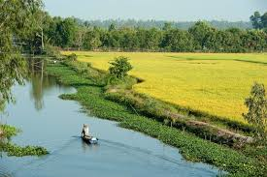
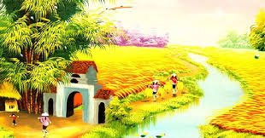
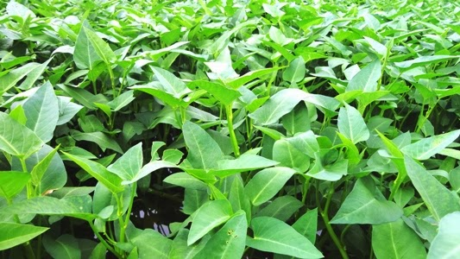
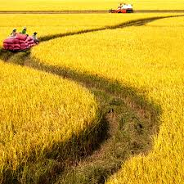
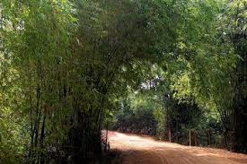
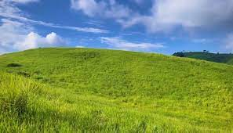

Slide 18
Ngoại ô (hay ngoại thành): khu vực bao quanh thành phố.

Slide 19
2.Cảnh vật ở ngoại ô được miêu tả như thế nào?
con kênh
ruộng rau muống
rặng tre
tiếng chim
Cánh đồng lúa

Slide 20
“ Những rặng tre xanh đang thì thầm trong gió.”
“ Những đám mây trắng vui đùa đuổi nhau trên cao.”

Slide 21
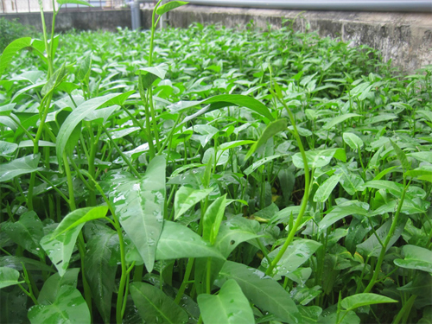
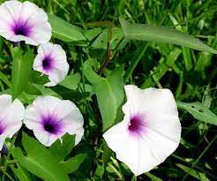

Slide 22
Nội dung đoạn 2:
Cảnh vật ở ngoại ô đẹp và đáng yêu trong ráng chiều.

Slide 23
4. Tác giả có cảm nhận như thế nào khi chơi thả diều trong chiều hè ở ngoại ô?

Slide 24
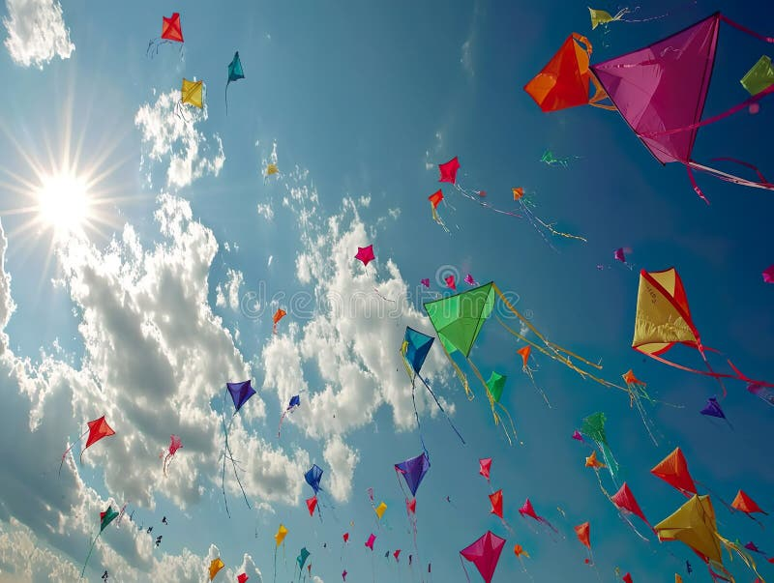

Slide 25
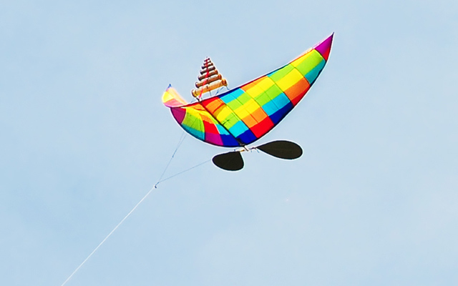
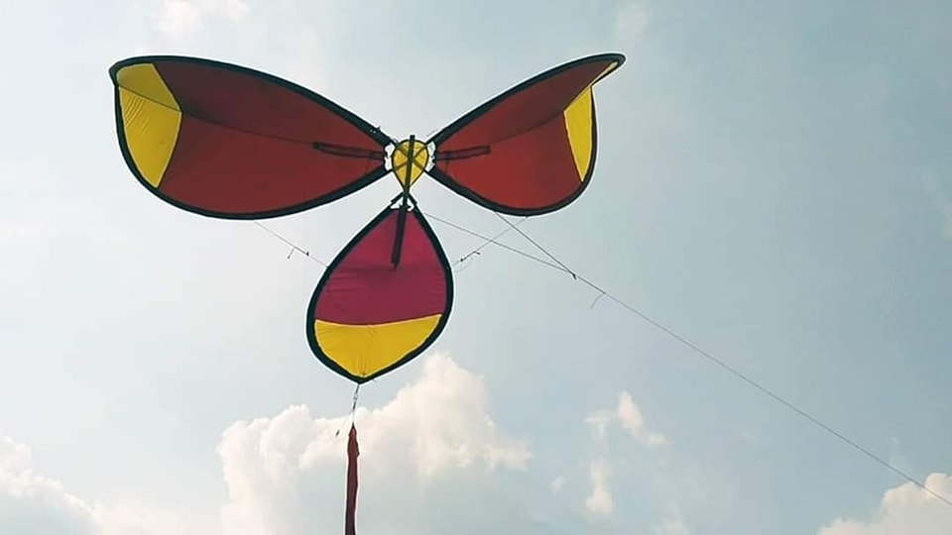
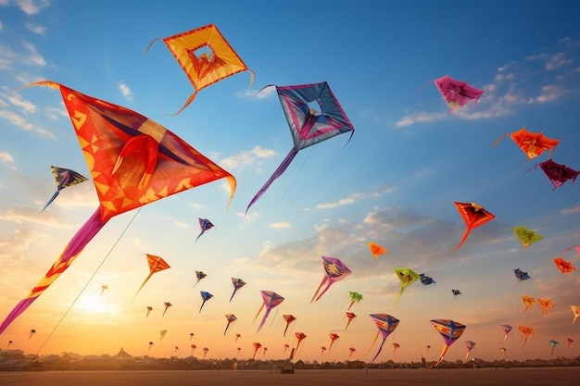
Diều cốc, diều tu, diều sáo: các loại diều

Slide 26
“Những cánh diều mềm mại như cánh bướm.”
“ Những cánh diều như những mảnh hồn ấu thơ bay lên với biết bao khát vọng.”

Slide 27
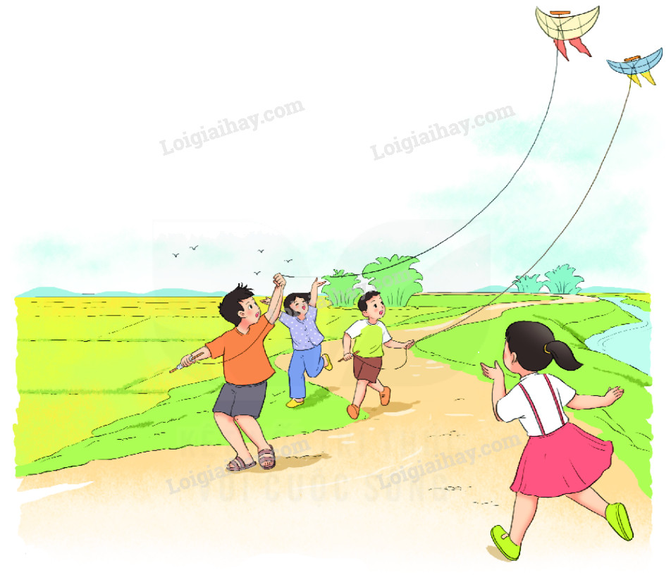
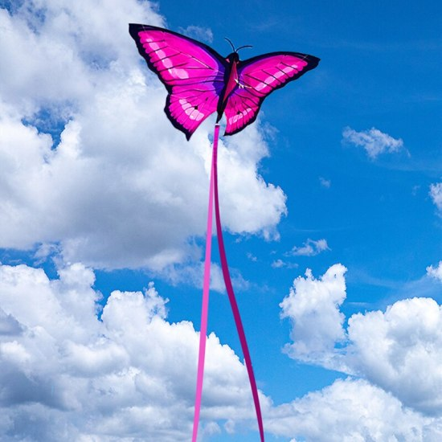
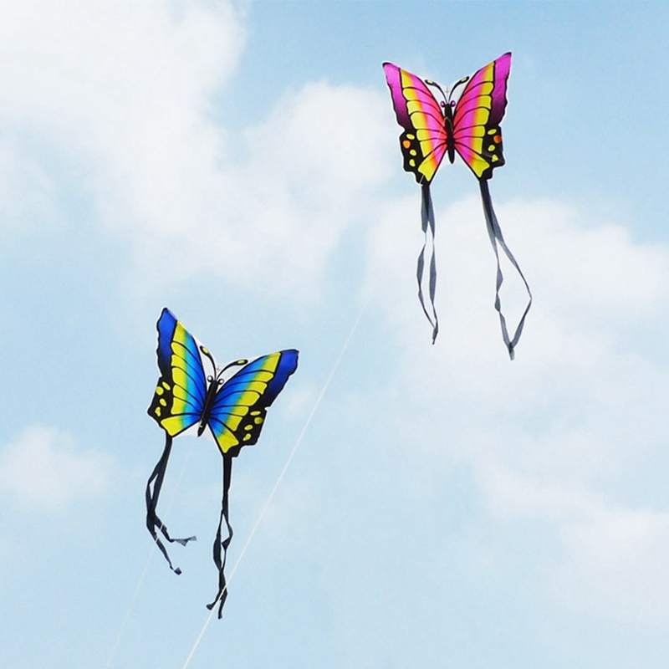


Slide 28
Nội dung đoạn 3:
Chơi thả diều ở ngoại ô thật thú vị và thơ mộng.

Slide 29

5. Nêu ý chính của mỗi đoạn trong bài.
Đoạn 1: Chiều hè ngoại ô mát mẻ và yên tĩnh.
Đoạn 2: Cảnh vật ở ngoại ô đẹp và đáng yêu trong ráng chiều.
Đoạn 3: Chơi thả diều ở ngoại ô thật thú vị và thơ mộng.

Slide 30

Bài đọc miêu tả vẻ đẹp thơ mộng, bình dị của vùng ngoại ô lúc buổi chiều. Qua đó, ta thấy được tình yêu thiên nhiên, yêu quê hương, sự gắn bó sâu sắc của tác giả đối với cảnh vật quê hương qua việc cảm nhận bằng mọi giác quan.

Slide 31


Slide 33

Vì sao tác giả nói vùng ngoại ô mang vẻ đẹp bình dị?
Con kênh nước trong vắt
Tác giả nói vùng ngoại ô mang vẻ đẹp bình dị bởi vì có những cảnh vật
Dải cỏ xanh êm như tấm thảm
Ruộng rau muống, hoa rau muống tím
Những rặng tre xanh, cánh đồng lúa

Slide 34
Thú vị nhất trong chiều hè ngoại ô là được thả diều cùng lũ bạn
Các từ ngữ, câu văn thể hiện cảm xúc của tác giả:
Những cánh diều như những mảnh hôn ấu thơ bay lên với biết bao khát vọng
Ngồi bên nơi cắm điều, lòng tôi lâng lâng, tôi muốn gửi ước mơ của mình theo những cánh điều lên tận mây xanh,...
Các câu trên đều chứa đựng tình cảm, cảm xúc của tác giả. Đó là niềm vui, sự hào hứng thú vị khi chơi diều trong chiều hè ngoại ô. Đó cũng chính là tình yêu quê hương chan chứa trong lòng tác giả.

Slide 35
Bài đọc miêu tả vẻ đẹp thơ mộng, bình dị của vùng ngoại ô lúc buổi chiều. Qua đó, ta thấy được tình yêu thiên nhiên, yêu quê hương, sự gắn bó sâu sắc của tác giả đối với cảnh vật quê hương qua việc cảm nhận bằng mọi giác quan.

Slide 36
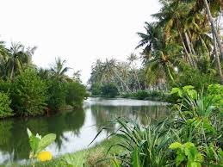
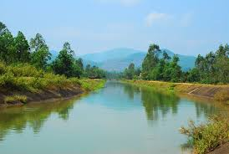
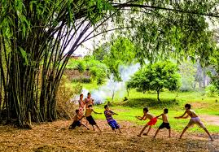

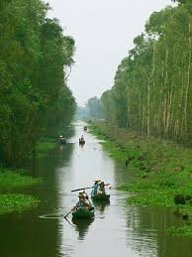
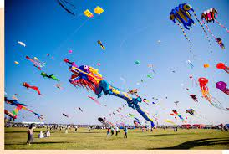
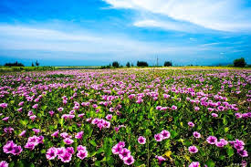
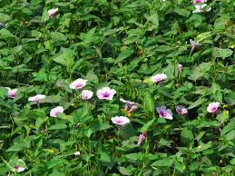
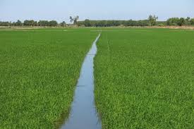
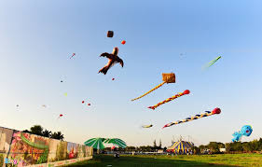
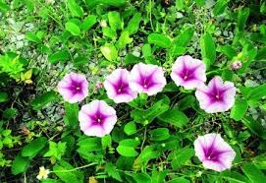

Slide 37
1
Chiều hè ở ngoại ô thật mát mẻ và cũng thật là yên tĩnh. Khi những tia nắng cuối cùng nhạt dần cũng là khi gió bắt đầu lộng lên. Không khí dịu lại rất nhanh và chỉ một lát, ngoại ô đã chìm vào nắng chiều.
Những buổi chiều hè êm dịu, tôi thường cùng lũ bạn đi dạo dọc con kênh nước trong vắt. Hai bên bờ kênh, dải cỏ xanh êm như tấm thảm trải ra đón bước chân người. Qua căn nhà cuối phố là những ruộng rau muống. Mùa hè, rau muống lên xanh mơn mởn, hoa rau muống tím lấp lánh. Rồi những rặng tre xanh đang thì thầm trong gió.
Con chim sơn ca cất tiếng hót tự do, thiết tha đến nỗi khiến người ta phải ao ước giá mình có một đôi cánh.
2
Đằng sau lưng là phố xá, trước mặt là đồng lúa chín mênh mông và cả một khoảng trời bao la, những đám mây trắng vui đùa đuổi nhau trên cao.
Trải khắp cánh đồng là ráng chiều vàng dịu và thơm hơi đất, là gió đưa thoang thoảng hương lúa chín và hương sen.

Slide 38
Nhưng có lẽ thú vị nhất trong chiều hè ngoại ô là được thả diều cùng lũ bạn. Khoảng không gian vắng lặng nơi bãi cỏ gần nhà tự nhiên chen chúc những cánh diều. Diều cốc, diều tu, diều sáo đua nhau bay lên cao. Tiếng sáo diều vi vu trầm bổng. Những cánh diều mềm mại như cánh bướm. Những cánh diều như những mảnh hồn ấu thơ bay lên với biết bao khát vọng.
(Theo Nguyễn Thuỵ Kha)
3
Ngồi bên nơi cắm diều, lòng tôi lâng lâng, tôi muốn gửi ước mơ của mình theo những cánh diều lên tận mây xanh.

Slide 40
